Slide 1



Presentasi
Tugas Besar
PBO
Ichza Auliya Gumilar 120140188 Kasyfi Wahyu Hazazi 121140220 Adha Putro Wicaksono 121140156 Bima Setiawan Sandi 121140162
M. Shohibul Anam 120140114

Slide 2

Lost Princess
Lost Princess dikembangkan
adalah game berbasis 2D yang menggunakan Bahasa pemograman
Python dan library PyGame. Game ini menceritakan seorang kesatria yang melawan berbagai musuhnya agar dapat menyelamatkan putri raja yang di culik oleh raja iblis.

Slide 3
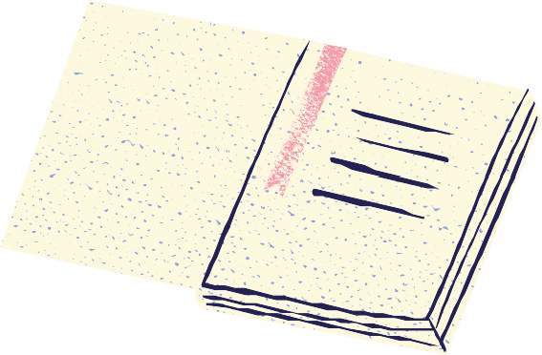
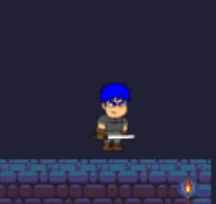
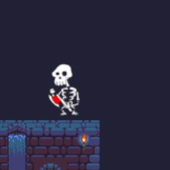
Konsep Game
Game ini dikembangkan dengan Bahasa pemograman Python. Yang mana berbasis GUI dengan menggunakan library PyGame. Dan juga memiliki visual 2D.

Slide 4
Genre
Game ini memiliki genre Arcade, Adventure. Yang mana membawakan suasana kerajaan layaknya kita bermain game petualangan untuk menjelajahi berbagai tempat yang sudah disediakan di game ini.

Slide 5
Mekanisme Yang dibutuhkan untuk memainkan game ini adalah sebuah pc atau laptop yang sudah terinstall dengan python. Terdapat satu karakter yang dapat dimainkan oleh player.
Karakter dapat bergerak maju, mundur, lompat, dan menyerang. Untuk dapat menggerakkan karakter, player cukup menggunakan keyboard dengan ketentuan :
Mekanik game
D untuk bergerak maju
A untuk bergerak mundur W untuk lompat
P untuk menyerang

Slide 6
Game ini memiliki gameplay sebagai berikut :
Saat memulai permainan baru player akan disajikan menu untuk memilih level yang sudah disediakan dalam permainan.
Player diharuskan untuk menyelesaikan level secara bertahap untuk dapat melanjutkan ke level selanjutnya.
Karakter memiliki hp bar yang akan berkurang ketika menerima serangan dari musuh.
Karakter memiliki nyawa yang akan berkurang ketika hp bar habis.
Tersedia beberapa item dengan posisi acak yang dapat diambil oleh karakter yang berfungsi untuk menambahkan bar hp atau nyawa.
Gameplay

Slide 7

UML Diagram

Slide 8
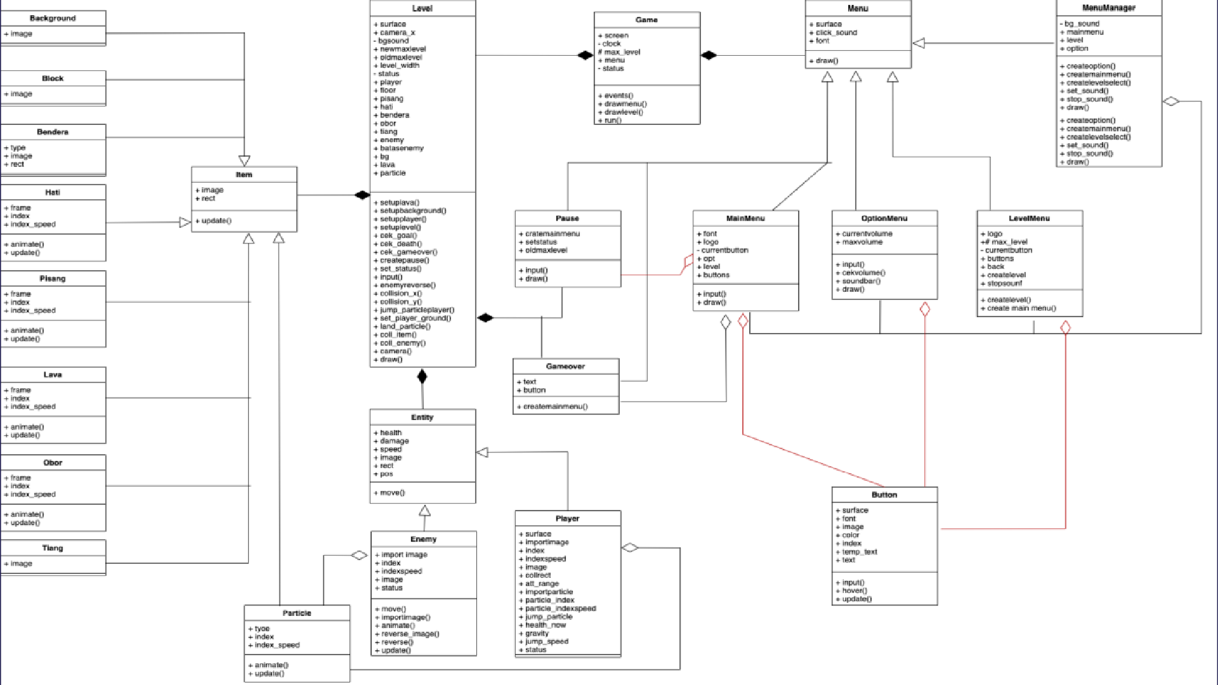

Slide 9

Thank you.
Maaf jika ada kesalahan dalam presentasi atau dalam penyampaian, dan kami ucapkan terima kasih atas perhatiannya

